Slide 1
Haavoittuvassa asemassa olevan maahanmuuttaneen henkinen tuki
Kouluttaja(t)
Päivämäärä
Notes:
HUOM: Kalvoissa olevia kuvia ei saa ottaa käyttöön muuhun tarkoitukseen!​
​

Slide 2
1
2
3
Ole avoin
Kunnioita
Luo myönteistä ilmapiiriä
Seitsemän turvallisemman tilan periaatetta
Kohtaa uudet ihmiset ja asiat ennakkoluulottomasti.
Ota jokainen kohtaaminen mahdollisuutena oppia uutta ja kehittyä.
Kiinnitä huomiota sanavalintoihisi ja arvosta toisen mielipidettä. Älä pilkkaa, nolaa tai tuomitse ketään puheillasi tai käytökselläsi.
Ota vastuuta myös toisen kokemuksesta. Kuuntele, kehu ja kannusta.
4
5
6
Vältä oletuksia
Anna tilaa
Puutu
Älä tee oletuksia ulkoisten ominaisuuksien, ihonvärin, etnisyyden, uskonnon, sukupuolen, iän tai puheen perusteella. Älä tee oletuksia sukupuolesta, taustasta tai toimintakyvystä.
Kunnioita toisen henkilökohtaista tilaa, yksityisyyttä ja itsemääräämisoikeutta. Huolehdi, että kaikki tulevat kuulluksi ja anna kaikille mahdollisuus osallistua.
Älä seuraa sivusta, jos todistat häirintää tai muuta epäasiallista kohtelua.
7
Nauti
Pidä hauskaa! Kysy, jos joku asia ihmetyttää ja ota asiasta selvää.

Slide 3
Koulutuksen sisältö ja tavoitteet
Tässä koulutuksessa käydään läpi maahanmuuttoon liittyviä potentiaalisia stressitekijöitä ja haavoittuvuuksia. Koulutuksessa käsitellään henkisen tuen perusperiaatteita sekä sitä, miten henkilöä voidaan ohjata eteenpäin. Koulutus tarjoaa tietoa myös vapaaehtoisen jaksamisesta ja oman hyvinvoinnin tukemisesta.
Koulutuksen tavoitteena on:
Lisätä ymmärrystäsi
haavoittuvuuksiin liittyvistä moninaisista henkisen tuen tarpeista maahanmuuton kontekstissa.
vakavan, maahanmuutosta tai sitä edeltävistä tapahtumista johtuvan stressin vaikutuksista ihmiseen.
Antaa sinulle valmiuksia
tunnistaa haavoittuvuuksiin liittyviä tekijöitä maahanmuuton kontekstissa.
kohdata haavoittuvassa asemassa oleva avun tarvitsija.
auttaa lievittämään hänen kokemaansa kärsimystä henkisen tuen keinoin.
tukea omaa jaksamistasi tärkeissä tehtävissäsi.

Slide 4





Millä fiiliksellä olet tänään tullut koulutukseen?
1
Mietteliäs
2
Innostunut
3
Väsynyt
Kuvat (Unsplash.com):
1. Usman Yousaf
2. Good Faces
3. Laura Chouette
4. Bannon Morrissy
5. Etty Fidele
4
Utelias
5
Epäileväinen

Slide 5
Koulutuksen sisältö
Osa 1. Haavoittuvuuksien tunnistaminen
Osa 2. Miten neuvoa eteenpäin
Osa 3. Vapaaehtoisen rooli ja jaksaminen
Osa 4. Mitä seuraavaksi

Slide 6
1. Haavoittuvuuksien tunnistaminen

Slide 7
Haavoittuvuuden määrittelyä
Haavoittuvuus
Haavoittuvuus tarkoittaa yksilön tai ryhmän alttiutta haitoille. Haittojen kokeminen vaihtelee riippuen suojaavista ja altistavista tekijöistä, jotka voivat olla yksilöllisiä tai yhteiskunnallisia.
Haavoittuvassa asemassa olevat
THL:n määritelmän mukaan haavoittuvassa asemassa olevat ovat henkilöitä, joilla oman vaikutusvaltansa ulkopuolisista syistä ei ole samoja mahdollisuuksia kuin paremmassa asemassa olevilla väestöryhmillä.

Slide 8
Haavoittuvuus ja maahanmuutto
Kaikki maahanmuuttaneet eivät ole haavoittuvassa asemassa, eivätkä kaikki haavoittuvassa asemassa olevat ole maahanmuuttaneita. Uuteen ympäristöön sopeutumiseen vaikuttavat monet tekijät, kuten:
  Työ
  Perhe
  Sosiaaliset verkostot
  Yhteiskunnalliset tekijät
  Yksilölliset tekijät
Tässä koulutuksessa tarkastellaan erityisesti maahan muuttamiseen ja kansainvälisen suojelun hakemiseen liittyviä haavoittuvuuksia. Samalla on tärkeä muistaa, että maahanmuuttaneet ovat monimuotoinen ryhmä, ja heidän tilanteensa voivat olla hyvin erilaisia. Maahanmuutto ei yksiselitteisesti tarkoita sitä, että henkilö olisi haavoittuvassa asemassa.

Slide 9
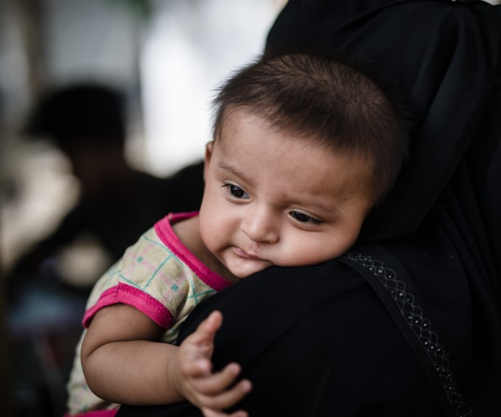
Punaisen Ristin tehtävä on kaikissa oloissa auttaa ihmisiä, joilla avun tarve on suurin
Haavoittuvassa asemassa olevien auttaminen on Punaisen Ristin perustehtävä ympäri maailman.
Osaston tehtävänä on kohdentaa apua ihmisille, jotka sitä eniten tarvitsevat
  Samassakin tilanteessa olevilla ihmisillä voi olla erilaisia tarpeita
  Kriisit, onnettomuudet ja häiriötilanteet vaikuttavat ihmisiin eri tavoin
Avun tarpeet pitää tunnistaa, jotta ihmiset saavat oikeanlaista apua
Keskitymme avuntarvitsijoihin, jotka eivät ole saaneet apua muualta
Kuva: Saara Mansikkamäki, Suomen Punainen Risti

Slide 10
Esimerkkejä haavoittuvuudelle altistavista tekijöistä
Huomaathan, että haavoittuvuus ei näy välttämättä ulospäin, eikä tyhjentävää tarkistuslistaa, jolla tunnistettaisiin haavoittuvuus, ole mahdollista tehdä. Haavoittuvuus riippuu aina tilanteesta. Alla on esimerkkejä altistavista tekijöistä, jotka auttavat tarvittaessa kartoittamaan tilannetta tarkemmin.
alaikäisyys tai korkea ikä
vammaisuus
raskaus
alaikäisten lasten yksinhuoltajuus
säilöönotto
ihmiskaupan uhriksi joutuminen
vapaudenriisto
pääsy palveluihin
oleskeluasema
vakava sairaus
mielenterveyden haasteet (myös pitkään jatkunut vakava stressi)
rasismi
vainon, kidutuksen tai raiskauksen uhriksi joutuminen
muun vakavan psyykkisen, fyysisen tai seksuaalisen väkivallan kohteeksi joutuminen
muista syistä johtuva traumatisoituminen
luku- ja kirjoitustaidottomuus
vähävaraisuus, yksinäisyys, turvaverkkojen puute …

Slide 11

Keskustelu
Minkälaisia haavoittuvuuksia olet kohdannut vapaaehtoistehtävässäsi?

Slide 12
Haavoittuvuutta lisäävät taustatekijät
Traumaattiset kokemukset: Konfliktit, vaino ja väkivalta voivat jättää syviä jälkiä.
Perhesiteiden ja tukiverkoston puute: Yksinäisyys, huoli läheisten olinpaikasta ja yhteisön tuen puuttuminen lisäävät epävarmuutta.
Kielitaidon ja kulttuurisen ymmärryksen puute: Vaikeuttaa sopeutumista ja palveluihin pääsyä.
Pitkittynyt epävarmuus: Odotusajat, oleskelulupaprosessit ja tulevaisuuden näkymien puute lisäävät stressiä ja toivottomuutta. Paperittomuus vaikeuttaa palveluihin pääsyä ja aiheuttaa epävarmuutta.
Syrjintä ja rasismi: Yhteiskunnan asenteet vaikuttavat hyvinvointiin ja kuulumisen kokemukseen.
Itsemääräämisoikeuden heikentyminen: Laitosmaiset olosuhteet lisäävät psyykkistä kuormitusta ja ulkopuolisuutta. Säilöönotto rajoittaa voimakkaasti vapautta.
Oleskeluasema ja pääsy palveluihin: Avun ulkopuolelle jääminen tai rajoitetut palvelut voivat vaikuttaa selviytymiseen ja kuulumisen kokemiseen. Henkilö voi myös omasta tahdostaan jättäytyä tarvitsemiensa palveluiden ulkopuolelle pelätessään viranomaisia. Alttius hyväksikäytölle.
.

Slide 13

Lapset ja nuoret tarvitsevat erityistä tukea
Konfliktia pakeneminen saattaa aiheuttaa:
Minuuden kadottamista ("kuka olen?")
Turvallisuudentunteen menettämistä
Psyykkistä kuormitusta
Epätietoisuutta ja huolta läheisten tilanteesta
Ilman huoltajaa tulleet alaikäiset:
Ovat riippuvaisia ulkopuolisesta avusta
Ovat riskissä joutua hyväksikäytetyiksi
Kuva: Saara Mansikkamäki, Suomen Punainen Risti

Slide 14
Ihmiskaupan uhrin tunnistaminen on meidän kaikkien vastuulla
Ihmiskaupan ilmenemismuotoja ovat muun muassa:
  työvoiman hyväksikäyttöön liittyvä ihmiskauppa (pakkotyö tai työ laittomilla työehdoilla, vaikka uhri olisikin mennyt töihin vapaaehtoisesti)
  seksuaaliseen hyväksikäyttöön liittyvä ihmiskauppa
  pakkoavioliitto
  kerjäämisessä hyväksikäyttäminen
  rikollisessa toiminnassa hyväksikäyttäminen
  elinkauppa
  alaikäisiin kohdistuva ihmiskauppa (alle 18-vuotiaisiin kohdistuva ihmiskauppa)
Jos sinulla herää epäilys ihmiskaupasta, hakeutukaa turvalliseen tilaan ja tarjoa tukeasi. Tarjoudu soittamaan yhdessä henkilön niin halutessa ihmiskaupan uhrien auttamisjärjestelmään (IKU) p. 029 546 3177 tai tilanteesta riippuen hätäkeskukseen. Epäselvissä ja lievemmissä tilanteissa tukea voi hakea myös Rikosuhripäivystyksestä p. 116 006. Puhelussa on mahdollista olla anonyymi.
Huom: IKU on viranomaistoimija, jolle voi soittaa myös anonyymisti. Varmistathan henkilöltä ennen soittamista, että hän tiedostaa tämän (esim. paperittomien kohdalla tämä on erityisen tärkeää). Lisätietoa www.ihmiskauppa.fi.

Slide 15
Tarkentavia kysymyksiä, joita voit esittää huolen herätessä
  Painostaako joku sinua tekemään jotain, mitä et haluaisi tehdä?
  Oletko velkaa henkilölle, joka painostaa sinua toimimaan tahtosi vastaisesti?
  Onko joku uhkaillut sinua tai läheisiäsi?
  Pelkäätkö oman tai läheistesi turvallisuuden vuoksi?
  Käyttääkö joku hyväkseen laitonta maassa oleskeluasi saadakseen sinut tekemään asioita, joita et haluaisi tehdä?
Uhkaako joku häpäistä sinut sukusi, ystäviesi tms. edessä jos et suostu hänen vaatimuksiinsa?
Käyttääkö joku hyväkseen vaikkapa asunnottomuuttasi tai varattomuuttasi saadakseen sinut tekemään asioita, joita et haluaisi tehdä?
Jos sinulla on päihderiippuvuus, käyttääkö joku päihderiippuvuuttasi hyväkseen saadakseen sinut tekemään asioita, joita et haluaisi tehdä?
Uhkaako joku paljastaa sinut viranomaisille, jos et suostu hänen vaatimuksiinsa?
Onko sinulle maksettu liian vähän palkkaa tai ei palkkaa laisinkaan, mutta et voi tehdä mitään asian eteen?
Onko sinua kielletty puhumasta asioistasi tai hakemasta apua?
Onko vapaata liikkumistasi rajoitettu tai saatko liikkua vain jonkun toisen valvonnassa?
Tuntuuko, että tilanteestasi ei ole ulospääsyä?
Linkki SPR:n ohjeeseen ihmiskaupan havaitsemistilanteessa
Lähde: ihmiskauppa.fi

Slide 16
Maahanmuuttoon ja pakolaisuuteen liittyvä stressi

Slide 17
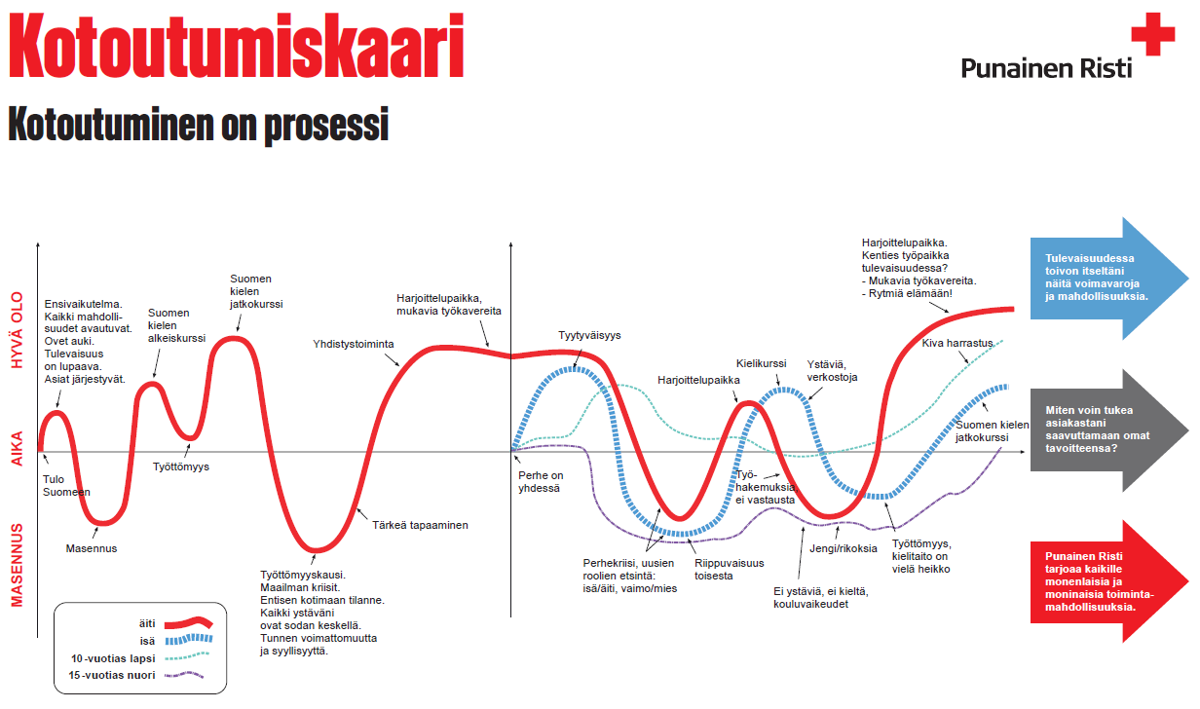
Notes:
https://youtu.be/eICieNHfp_M

Slide 18
Maahanmuuttoon ja pakolaisuuteen liittyvä stressi
Maahanmuutto on aina kriisi, johon liittyy joka tapauksessa stressiä
  Vanhasta ja tutusta luopuminen
  Sosiaalisten suhteiden katkeaminen
  Uusi kieli, tavat, järjestelmät, vieras ympäristö
  Uusien tukiverkostojen luominen
  Yhteisön suhtautuminen ja asenteet, esim. ennakkoluulot ja rasismi
Joillakin (erityisesti pakolaistaustaisilla) on myös traumaperäistä stressiä.

Slide 19
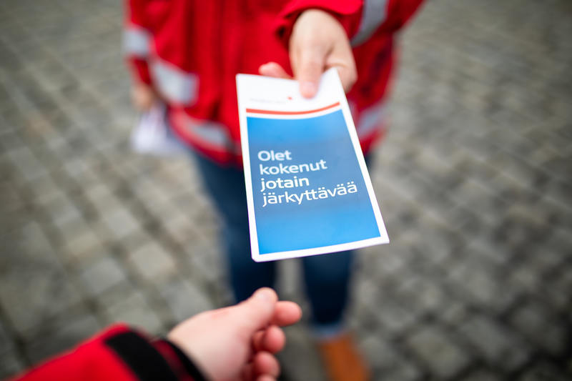
Jokainen reagoi stressaaviin tilanteisiin omalla tavallaan
Ihmisillä on erilaisia reaktioita samaan tilanteeseen.
Reaktioiden taustalla lukuisia erilaisia syitä:
  Henkilökohtaiset tekijät
  Sosiaaliset suhteet
  Ikä
  Sukupuoli
  Valtasuhteet
  Väkivallan kokemukset
  Kulttuuri
  Terveydellinen tilanne
  Ympäristö ja muut olosuhteet (nälkä, kylmä…)
  Muut tilannesidonnaiset tekijät
Kuva: Anna-Katri Hänninen, Suomen Punainen Risti

Slide 20
Millä tavoin voimakas stressitila voi ilmetä?
Muistin ongelmat
Tunteiden puuttuminen
Pelko, kauhu
Avuttomuus
Kiukku ja aggressiivinen käytös
Muistikuvat traumaattisista tapahtumista
Ikävä ja suru omaisista
Painajaiset
Fyysisiä voimia on tavallista vähemmän tai enemmän
Kuuma, kylmä tai nälkä eivät tunnu
Helppojakin päätöksiä on vaikea tehdä
Paniikkia
Lamaannusta
Hengenahdistus
Kiputilat
Unettomuus
Sydämentykytys
Huimaus
Käsien vapina
Levottomuus, outouden tunne, ahdistuneisuus
Pelko, kauhu
Avuttomuus
Epätodellinen olo
Käsitys ajasta muuttuu
Reagoimattomuus, tai käyttäytyminen ihan kuin ei olisi mitään ongelmaa
Reaktiot voivat tulla viiveellä, kun ihminen on (tarpeeksi) turvassa.

Slide 21
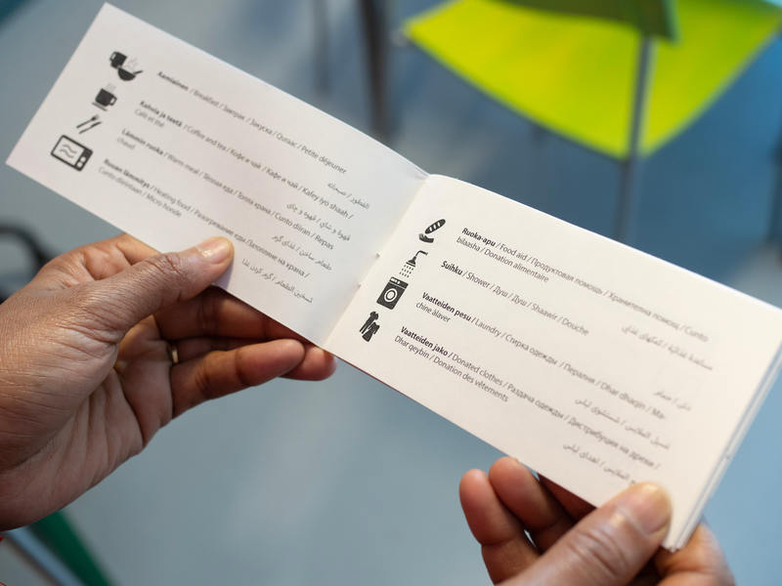
Stressiä aiheuttavat asiat eivät jää taakse, vaikka ihminen olisi päässyt turvalliseen maahan
Uusi ympäristö, tavat ja kieli
Voimattomuus vaikuttaa omaan tilanteeseen
Epävarmuus oleskeluluvan jatkosta ja tulevaisuudesta
Pelko käännytyksestä
Huoli läheisistä lähtömaassa
Sosiaalisen tukiverkoston puuttuminen
Fyysiset sairaudet
Mielenterveysongelmat
Taloudelliset huolet
Odottaminen, toimettomuus, mielekkään tekemisen puute
Ulkopuoliset uhat, sosiaalisen ympäristön asenteet
Yksinäisyys, erillisyys
Laitosmainen asuminen
Kuva: Mari Vehkalahti, Suomen Punainen Risti

Slide 22

Tauko

Slide 23
Perheyhteyksien palauttaminen ja säilyttäminen ja Punaisen Ristin tuki

Slide 24
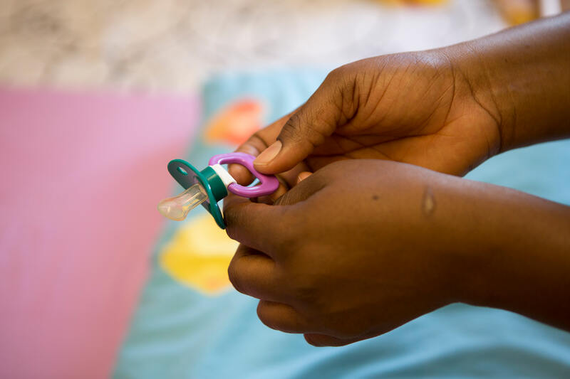
Yksi merkittävä stressitekijä on perheyhteyksien katkeaminen
Perheyhteyksien katkeamisia tuottavia syitä ovat:
Maahanmuutto/siirtolaisuus
Onnettomuudet
Pandemiat ja epidemiat
Aseelliset konfliktit ja väkivallan uhka
Vankeus
Vanhemman tai läheisen kuolema
Turvallisen paikan hakeminen
Ihmiskauppa
Taloudellinen tilanne
Kuva: Jussi Vierimaa, Suomen Punainen Risti

Slide 25

Kadonneet omaiset ja perheyhteyksien palauttaminen
Punainen Risti auttaa erilaisten katastrofi- ja kriisitilanteiden sekä muuttoliikkeen erottamia perheitä. Etsimme kadonneita omaisia ja välitämme viestejä.
Punaisen Ristin kadonneen omaisen henkilötiedustelua käytetään, kun perheyhteyttä ei ole muuten pystytty muodostamaan.
Lähiomaiset aloittavat henkilötiedustelun.
Lisätietoa: https://www.punainenristi.fi/hae-apua-ja-tukea/kadonneiden-loytamiseen/henkilotiedustelu-kadonneen-loytamiseksi/
Henkilöitä, jotka etsivät perheenjäseniään, voi löytää täältä Trace the Face
Yhteydenotto keskustoimistoon:
  tracing@redcross.fi
  family.reunification@redcross.fi

Slide 26
Punainen Risti ja henkinen tuki
Notes:
Siina

Slide 27
Punainen Risti
auttaa haavoittuvassa tilanteessa olevia ihmisiä heidän oikeudellisesta asemastaan riippumatta
  valtiot ovat tunnustaneet kansallisten yhdistysten oikeuden päästä siirtolaisten luokse antamaan apua kaikissa olosuhteissa
ei ole maahanmuuttoviranomainen tai tee päätöksiä oleskelulupiin liittyen
ei aiheuta haittaa avunsaajalle/-tarvitsijalle

Slide 28
Henkisellä tuella voidaan lievittää pitkittynyttäkin stressiä
Henkisen tuen tarkoituksena on edistää:
Turvallisuutta
Levollisuutta
Yhteenkuuluvuutta eli tunnetta siitä, että joku on kiinnostunut, välittää ja hyväksyy
Omatoimisuutta ja autonomiaa
Toivoa

Slide 29
Autat parhaiten turvaamalla perustarpeet ja kuulemalla tuettavaa
Perustarpeet
Turvallinen vuorovaikutus
Ravinto
Nesteytys
Suoja
Vaatetus
Lepo
Tieto
Sosiaaliset suhteet
Arjen rutiinit
Keskity
Ole rauhallinen
Maadoita nykyhetkeen
Kuuntele
Avoimet kysymykset
Avoin elekieli
Katsekontakti
Vältä keskeytyksiä
Tarjoa tukeasi
Hyväksy erilaiset tunteet
Älä tuomitse
Tilannekohtaisuus

Slide 30
Mitä ei tulisi tehdä?
Älä keskeytä.
Älä kysele vaikeista kokemuksista – anna ihmisen itse kertoa sen verran, kuin hän haluaa. Tarjoudu kuuntelemaan, jos hän haluaa kertoa enemmän.
Älä anna yksinkertaisia ja pelkoja mitätöiviä lohdutuksia kuten ”kaikki menee varmasti hyvin!”
Älä kerro ihmisille, mitä heidän tulisi tuntea tai tehdä.
Älä lupaa sellaista, jota et voi pitää tai joka ei ehkä toteudu.
Älä sano ihmisille, että heidän ahdistuksensa tai toivottomuutensa johtuu heidän omista uskomuksistaan tai käytöksestään.
Älä toista traumaa, vaan pyri olemaan läsnä tässä hetkessä (voit esimerkiksi sanoa ”olen tässä sinua varten, ja tämä on turvallinen paikka.").

Slide 31
Kulttuurisensitiivisyys ja voimavarojen tukeminen vapaaehtoistoiminnassa

Slide 32
Kulttuurisensitiivisyys vapaaehtoiminnassa
Periaatteet
Käytännön esimerkkejä
Kunnioitus ja arvostus
Yhdenvertaisuus
Oikeus kulttuurin ilmaisemiseen
Neutraalius erilaisia tapoja kohtaan
Halu oppia ja ymmärtää
Kyky mukautua ja joustaa
Kyky tiedostaa omien kulttuuristen lähtökohtien vaikutus taustalla
Ruokailutottumusten huomioiminen
Kielen huomioiminen
Juhlapyhien kunnioittaminen
Kulttuuristen erojen ymmärtäminen
Yhteisön ja perheen huomioiminen

Slide 33
Keskustelu
Minkälaisella toiminnalla voit vahvistaa toivoa ja tukea toisen ihmisen voimavaroja vapaaehtoistehtävissäsi?

Slide 34
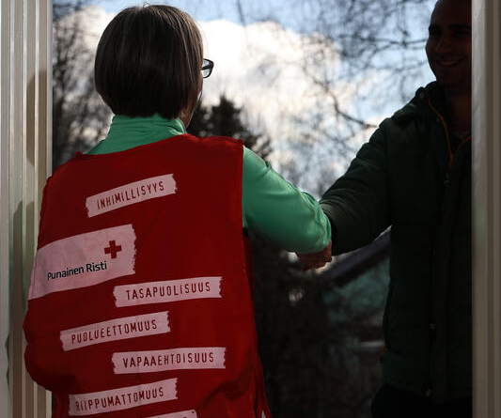
Miten voimme auttaa vahvistamaan yksilön voimavaroja?
Apua tarvitsevan ihmisen elämäntilanteeseen (turvapaikanhaku, oleskeluoikeuden saaminen, traumatisoineet menneisyyden tapahtumat, käännytysuhka) emme välttämättä voi vaikuttaa
Sen sijaan voimme tukea voimavaroja, jotka auttavat kestämään vaikeassa tilanteessa sekä lieventää tuen saajan stressiä
Kuva: Jussi Partanen, Suomen Punainen Risti

Slide 35
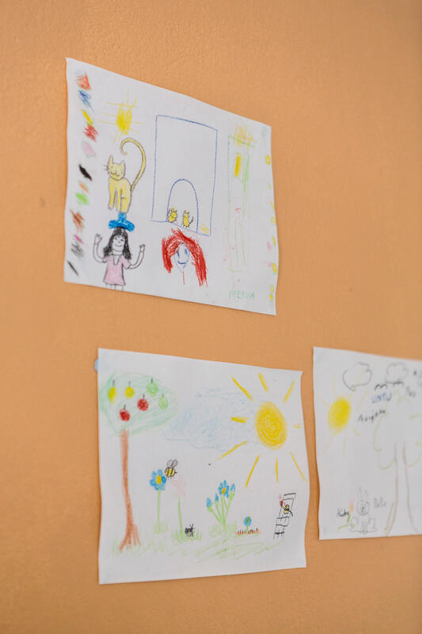
Mielenterveyttä suojaavat tekijät ja voimavarat
Optimismi ja toivo
Elämän perusasiat kuten koti, rutiinit, riittävä toimeentulo
Sosiaaliset suhteet, perhe ja ystävät ja sosiaalinen tuki
Harrastusmahdollisuudet
Yhteisön tuki
Vaikuttamismahdollisuudet ja kuulluksi tuleminen
Omat sisäiset keinot käsitellä vaikeuksia ja kriisejä
Kyky orientoitua eteenpäin
Ongelmaratkaisutaidot
Vuorovaikutustaidot
Tunnetaidot
Lähde: Mieli ry
Kuva: Jussi Vierimaa, Suomen Punainen Risti

Slide 36


Mitä voin tehdä tukeakseni toisen ihmisen mielen hyvinvointia?
Keskity löytämään voimavaroja
Auta tiedon etsimisessä
Kannusta hakemaan apua
Tarjoa turvallinen tila
Tue yhteenkuuluvuuden tunnetta ja sosiaalisten verkostojen löytämistä
Tunnista omat rajasi ja ennakko-oletuksesi (älä tee oletuksia ääneen)

Slide 37
Milloin tulisi huolestua?
Jos henkilö:
Ei huolehdi itsestään: ei syö, ei nuku, ei peseydy
Vetäytyy sosiaalisista suhteista
Puhuu itsemurhasta tai vahingoittaa itseään
On väkivaltainen
Vaikuttaa kannattavan väkivaltaisia ideologioita
Kertoo jatkuvasti ikävistä kokemuksistaan
Käyttää runsaasti päihteitä
Lasten ja nuorten kohdalla:
Ei innostu ikätasolleen sopivista mielenkiinnonkohteista
Leikeissä näkyy pakonomaisesti menneisyyden tapahtumat tai muut traumat
Mitä tehdä?
Ota huoli puheeksi osaston, piirin tai vastaanottokeskuksen vastuuhenkilön kanssa joko anonyymisti tai henkilön luvalla
Akuutissa tilanteessa konsultoi sosiaali- ja kriisipäivystystä tai hätäkeskusta

Slide 38
Tauko

Slide 39
Koulutuksen sisältö
Osa 1. Haavoittuvassa asemassa olevan ihmisen tukeminen
Osa 2. Miten neuvoa eteenpäin
Osa 3. Vapaaehtoisen rooli ja jaksaminen
Osa 4. Mitä seuraavaksi

Slide 40
Miten neuvoa eteenpäin?

Slide 41
Miten neuvoa eteenpäin
Voit neuvoa henkilöä eteenpäin:
Antamalla palvelun yhteystiedot
Ottamalla yhteyttä tarvittavaan palveluun henkilön luvalla
Henkilön kanssa arvioidaan yhdessä, millaista palvelua hän tarvitsee ja mistä hän sitä saisi.
Huom. Jos ihminen on hätääntynyt, on tärkeä ensin saada hänet rauhoittumaan.
Älä jätä henkilöä yksin, vaikka neuvoisit hänet eteenpäin!

Slide 42
Miten neuvoa eteenpäin
Voit kysyä neuvoa osastostasi tai piiritoimistolta, jos et ole varma, miten toimia. Akuutissa tilanteessa voit soittaa viranomaisille kysyäksesi nimettömänä neuvoa (tilanteesta riippuen esim. lastensuojelu, sosiaali- ja kriisipäivystys, hätäkeskus, ihmiskaupan auttamisjärjestelmä, erilaiset järjestötoimijat).
Tutustu SPR:n henkisen tuen materiaaleihin ja ohjeisiin
  Mukaan lukien jaettava esite ”Olet kokenut jotakin järkyttävää” eri kielillä.
  SPR järjestää henkisen tuen koulutuksia eri kielillä. Voit etsiä koulutuksia OMA-verkkosivulta tai kysyä omasta osastostasi tai piiristäsi tulossa olevista koulutuksista.
  Turvallinen mieli -hankkeessa on kehitetty työkalu eteenpäin ohjaamisen tueksi. Tiedosto on saatavilla suomeksi, englanniksi, ukrainaksi, venäjäksi ja ruotsiksi, ja sitä voi täydentää paikkakuntakohtaisesti. Löydät tiedoston Turvallinen mieli -hankkeen Rednet-sivustolta.

Slide 43
Miksi neuvoa eteenpäin?
Joskus paras tapa auttaa on tunnistaa omat rajansa auttajana ja ohjata eteenpäin oikean palvelun piiriin.
Traumojen käsittely hallitsemattomassa ympäristössä voi aiheuttaa uudelleentraumatisoitumista.
Mahdollisuus oikeanlaiseen apuun oikeaan aikaan.
On tärkeää hakeutua oikeiden palvelujen piiriin, vaikka apua ei lopulta saisikaan sieltä, mistä pitäisi. Näin ehkäistään se, että vapaaehtoiselle jää kohtuuton vastuu tilanteesta, johon tarvittaisiin jo ammattiapua.
Tämä ei poissulje henkilön tukena jatkamista yhteydenoton jälkeenkin.

Slide 44
Keskustelu
Minkälaisia palveluita tiedätte omalla paikkakunnallanne olevan, joita maahanmuuttaneet voivat hyödyntää?
Millä tavalla ihmisiä ohjataan palveluiden piiriin siinä toiminnassa, jossa olet mukana?

Slide 45
Esimerkkejä valtakunnallisista auttavista puhelimista
Mieli ry kriisipuhelin (09) 2525 0111 Päivystys 24 h vuorokaudessa vuoden jokaisena päivänä
svenskspråkig kristelefon (09) 2525 0112 ma, ke klo 16-20 ja ti, to, pe klo 9-13
arabiankielinen (09) 2525 0113, ukrainankielinen (09) 2525 0114
venäjänkielinen (09) 2525 0115, englanninkielinen (09) 2525 0116
Maahanmuuttajien kriisiapu / Crisis service for foreigners
Mieli ry (09) 4135 0510 Ajanvaraus ma-to 9- 12 ja 13-15, pe 9-12
Auttaa Suomessa asuvia ulkomaalaisia ja heidän perheitään erilaisissa elämän kriisitilanteissa.
Palvelut ovat asiakkaalle maksuttomia.
Paperittomien valtakunnallinen neuvonta
Suomen Punainen Risti 040 6210706 sekä Whatsapp 040 6210706 Arkisin klo 10-16
Päihdeneuvonta (Ehyt) 0800 900 45 (24/7)
Pakolaisneuvonta (09) 2313 9325 ma-to klo 10-12
Maksuton oikeusneuvonta esimerkiksi kansainväliseen suojeluun, perheenyhdistämiseen, oleskelulupiin tai muihin ulkomaalaisasioihin liittyen. Myös sähköpostitse neuvonta@pakolaisneuvonta.fi.
Tukikeskus Hilma 044 901 6441 ma–to klo 10–15
Edistää vammaisten ja pitkäaikaissairaiden maahanmuuttajien oikeuksia ja yhdenvertaisia osallistumismahdollisuuksia suomalaisessa yhteiskunnassa. Hilma tarjoaa ohjausta ja neuvontaa palveluiden hakemisessa, vertaistukiryhmiä sekä koulutusta ja luentoja ammattilaisille ja opiskelijoille. Voit varata ajan ohjaus- ja neuvontapalveluun myös sähköisesti.
Monika-Naiset liitto ry on monikulttuuristen naisjärjestöjen kattojärjestö, joka auttaa ja tukee maahanmuuttaneita naisia eri kielillä.
Monika-naisten maksuton auttava puhelin 0800 05058 ma klo 9-19 ja ti-pe kello 9-16.
Turvakoti Mona tarjoaa kriisiapua ja turvallista asumista Suomen ainoassa salaisessa osoitteessa sijaitsevassa, vain naisille ja lapsille tarkoitetussa turvakodissa. Turvakotiin voit soittaa ja hakeutua kaikkialta Suomesta, jos kotona tai lähiyhteisössä on vaarallista olla väkivallan takia. Puhelin: 045 6396 274 (24/7)
Muiden toimijoiden paikkakuntaiset turvakotien (24/7) yhteystiedot löydät googlaamalla. 12-29-vuotiaita voi ohjata myös SPR:n Nuorten Turvataloille.
Nollalinja 080 005 005 Ympäri vuorokauden vuoden jokaisena päivänä
Apua väkivaltaa tai sen uhkaa kokeneille
Naisten linja 0800 02 400 ma-pe klo 16-20, in English pe klo 16-20
Tarkoitettu väkivaltaa tai sen uhkaa kokeville naisille ja tytöille. Myös ammattiauttajat/omaishoitajat voivat soittaa asiakkaidensa väkivaltaan liittyvissä huolissa.
Rikosuhripäivystys 116 006 ma–pe klo 9–20, på svenska ma–pe klo 12–14
Tarjoaa rikoksen uhrille mahdollisuuden keskustella henkilön kanssa, joka ymmärtää mitä rikoksen kohteeksi joutuminen voi merkitä. Tarjoaa tukea myös ihmiskauppaepäilyissä. Lisätietoa ulkomaalaistaustaisesta rikoksen uhrina täältä.
Pro-tukipiste Helsingissä 040 650 3705, Tampereella 045 265 0480 ja Turussa 044 493 8989.
Edistää seksi- ja erotiikka-alalla toimivien ihmisten sekä ihmiskaupan uhrien osallisuutta ja oikeuksia. Tarjoaa matalan kynnyksen tuki- ja terveyspalveluja sekä ryhmätoimintaa Helsingissä, Tampereella ja Turussa sekä verkossa.
Ihmiskaupan uhrien auttamisjärjestelmä +358 29 546 3177 (24/7) tai ihmiskauppa.auttamisjarjestelma@migri.fi.
Kansallinen asiantuntijaviranomainen, joka tarjoaa apua ihmiskaupan uhreille. Palveluihin kuuluu muun muassa turvallisen majoituksen järjestäminen tarvittaessa, oikeudellista neuvontaa, sosiaali- ja terveyspalveluja sekä tulkkaus- ja käännöspalveluja. Huom: kyseessä on viranomaistoimija, jolle voi soittaa myös anonyymisti. Varmistathan henkilöltä ennen soittamista, että hän tiedostaa tämän (esim. paperittomien kohdalla tämä on erityisen tärkeää).

Slide 46
Punaisen Ristin verkkoavun palveluja
Sekasin-chat nuorille
Kertaluontoista keskustelutukea 12-29 –vuotiaille nuorille: www.sekasin.fi
Suomenkielinen palvelu avoinna arkisin klo 9-24 ja viikonloppuisin klo 15-24. Ruotsinkielinen palvelu avoinna joka päivä klo 15-24.
Nettiturvis nuorille ja nuorten läheisille
Säännöllistä (1-10 krt) keskustelutukea ammattilaisen kanssa 12-29 –vuotaiille ja heidän läheisilleen: Nettiturvis - Punainen Risti
Apua voi hakea esimerkiksi yllättävän kriisin kohdatessa, hankalassa elämäntilanteessa tai ihmissuhdehaasteisiin liittyen.
Aikoja varattavissa joka päivä, myös iltaisin ja viikonloppuisin. Palvelu tarjolla suomeksi, ruotsiksi ja englanniksi.
Maahanmuuttajien verkkopalvelut
Sähköinen yhteydenottolomake
Paperittomien chat-palvelu
Tukea yksinäisyyteen
Verkkoystävätoiminta
Yksinäisyys puheeksi –vertaisryhmä
Punaisen Ristin verkkokohtaamispaikka
Kaikki palvelut löytyvät koottuna osoitteessa www.punainenristi.fi/verkkoapu

Slide 47
Koulutuksen sisältö
Osa 1. Haavoittuvuuksien tunnistaminen
Osa 2. Miten neuvoa eteenpäin
Osa 3. Vapaaehtoisen rooli ja jaksaminen
Osa 4. Mitä seuraavaksi

Slide 48
Miksi omasta jaksamisesta on tärkeää huolehtia?

Slide 49
Vapaaehtoisten hyvinvointiin, jaksamiseen ja motivaatioon vaikuttavat tekijät
Ryhmästä lähtöisin olevat
  Yhteishengen ja Punaisen Ristin identiteetin tukeminen
  Tehtävät päätetty selkeästi
  Kannustava ja avoin ilmapiiri
  Hyvän perehdytyksen laatiminen vapaaehtoisena toimimiseen
  Kokeneemman vapaaehtoisen kanssa toimimisen järjestäminen
Ulkopuolelta lähtöisin olevat
  Riittävästi tukea ja koulutusta saatavilla
  Ohjeiden, käytäntöjen ja sääntöjen selkeys
  Punaisen Ristin periaatteiden tunnetuksi tekeminen – vapaaehtoiset ovat osa maailmanlaajuista humanitaarista apua!

Slide 50
Vapaaehtoisten hyvinvointiin, jaksamiseen ja motivaatioon vaikuttavat tekijät
Itsestä lähtöisin olevat
  Omien rajojen sekä vahvuuksien tunnistaminen
  Vahvat kontaktit muihin vapaaehtoisiin ja osastoon sekä omaan ryhmään ja toiminnasta vastaavaan
  Kyky irrottautua vapaaehtoistehtävistä
  Oma elämä tasapainossa
  Armollisuus itseä ja muita kohtaan
  Ohjeiden noudattaminen

Slide 51

Mitä kohtaaminen vaatii vapaaehtoiselta?
Omien rajojen tunnistaminen – oikeus kieltäytyä!
  Sitoutuminen sovittuihin asioihin ja rajoista kiinni pitäminen
Keskeneräisyyden ja keinottomuuden hyväksyminen
Joustavuus, luovuus ja kekseliäisyys
Kyky säilyttää toiveikkuus
Kyky käsitellä tunteita ja kokemuksia
Kyky hakea tarvittaessa tukea
Oman vapaaehtoistehtävän arvostaminen
Omasta itsestä huolehtiminen
Kuva: Joonas Brandt, Suomen Punainen Risti

Slide 52
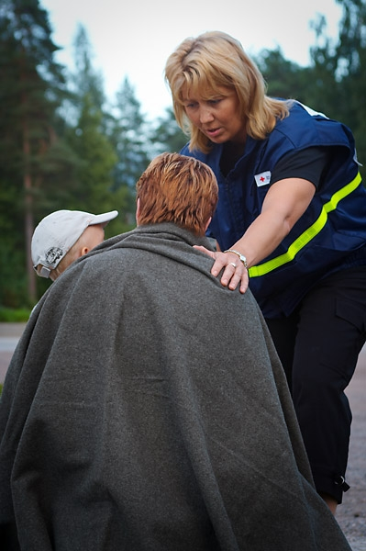
Auttajan stressin syitä
Ei lähitukea saatavilla
Riittämättömyyden tunne
Moraaliset ja eettiset ristiriidat
Turhauttavat organisaation linjaukset ja ohjeet
Huono valmistautuminen
Unen puute ja jatkuva väsymys
Erillään omasta tukiverkosta
Kokemus/havainto ettei mikään riitä
Vihaisuuden ja kiittämättömyyden kohtaaminen
Riittämätön valvonta
Syyllisyyden tunne omista olosuhteista
Muiden ennakkoluulot vapaaehtoistehtävää kohtaan
Kuva: Eero Pykäläinen, Suomen Punainen Risti

Slide 53
Myötätuntouupumus
Vapaaehtoistoiminnassa voi kohdata monenlaisia vaikeita kokemuksia, tarinoita ja tunteita
Myötätuntouupumus = autettavien kokemukset tai traumat siirtyvät auttajalle ja aiheuttavat hänelle henkistä kuormitusta
Merkkejä jaksamisen rajoilla olemisesta:
  Epärealistiset kuvitelmat siitä, miten pystyy antamaan apua
  Ahdistaa ja ärsyttää helposti
  Ei enää kiinnostu tehtävistä
  Vetäytyminen muista, työstä ja sosiaalisista toimista
  Burnout

Slide 54
Vapaaehtoisen tuki Punaisen Ristin sisällä
Osaston yhteyshenkilö, esim. kotoutumisen tuen tai henkisen tuen yhteyshenkilö
Piirin yhteyshenkilö, esim. maahanmuuttotyön suunnittelija, vastaanottokeskuksen työntekijä tai osastokummi
Fiiliskierrokset ja tarvittaessa purkukeskustelut

Slide 55
Koulutuksen sisältö
Osa 1. Haavoittuvuuksien tunnistaminen
Osa 2. Miten neuvoa eteenpäin
Osa 3. Vapaaehtoisen rooli ja jaksaminen
Osa 4. Mitä seuraavaksi

Slide 56
Mitä seuraavaksi?

Slide 57
Keskustelu
Miten saan tuotua koulutuksen opit osaksi vapaaehtoistoimintaa?

Slide 58
Muita suositeltavia koulutuksia:
Luo profiili OMAan ja selaile koulutuksia:
https://vapaaehtoiset.punainenristi.fi/
Kotoutumisen tukena. Koulutuksessa käsitellään pakolaisuutta, kotoutumista ja rasismia sekä esitellään kotoutumista tukevaa vapaaehtoistoimintaa. Se antaa valmiudet toimia kotoutumista tukevassa vapaaehtoistoiminnassa. Kesto 3h.
Henkisen tuen peruskurssi. Koulutuksessa käydään läpi, mitä henkinen ensiapu on, miksi tukea tarjotaan, kuka voi tarjota henkistä ensiapua, Katso, kuuntele, yhdistä -toimintamalli sekä auttajan itsehoito. Osa asioista käyty läpi jo tällä kurssilla. Kesto 8 h.
Punainen Risti tutuksi. Koulutus antaa perustietoa Punaisen Ristin toiminnasta, periaatteista, vapaaehtoistoiminnan mahdollisuuksista sekä ymmärrystä Punaisen Ristin roolista valmiusjärjestönä. Tarkoitettu kaikille Punaisen Ristin vapaaehtoisille. Kesto 2h.
Moninaisuus vapaaehtoistoiminnassa. Koulutuksessa käsitellään yhdenvertaisuutta, normeja, vuorovaikutustilanteita sekä saavutettavuutta. Tarkoitettu kaikille Punaisen Ristin vapaaehtoisille. Kesto 2h.
Vuorovaikutustaidot. Koulutus antaa valmiuksia erilaisiin pikakohtaamisiin messuilla, kampanjoissa, rekrytoinnissa, ryhmässä toimimiseen ja autettavan kohtaamiseen. Tarkoitettu kaikille Punaisen Ristin vapaaehtoisille. Kesto 2,5h.
Paperittomat ja Punainen Risti. Koulutuksen ydin on tehostaa Punaisen Ristin valmiutta toimia paperittomien parissa ja lisätä osallistujien pohjatietoja paperittomuudesta. Kesto 3h.
Säilöönottovierailuja tekeville vapaaehtoisille järjestetään koulutus kerran vuodessa. Jos olet kiinnostunut vapaaehtoistoiminnasta säilöönottoyksiköissä, voit ottaa yhteyttä paperittomat@redcross.fi.
Ystävätoiminnan peruskurssi. Koulutus antaa valmiudet toimia erilaisissa vapaaehtoisissa auttamistehtävissä, kuten ikäihmisen, nuoren, maahanmuuttajan tai muun yksinäisen henkilön vapaaehtoisena ystävänä. Koulutuksesta saa perustiedot esim. tuettavan kohtaamisesta ja ystävätoiminnan eri toimintamuodoista. Kesto 3h.
Verkkoauttajana Punaisessa Ristissä. Itseopiskelukoulutus antaa tietoa Punaisen Ristin verkkovapaaehtoistehtävistä sekä valmiuksia avunsaajan kohtaamiseen verkossa. Kesto 2h.

Slide 59
Voimavaraillat
Vapaaehtoisten jaksamiseen kiinnitetään erityistä huomiota. Kun tarve voimavaraillalle tai vertaistukitapaamiselle tulee esiin, ilmoita tästä ryhmän vetäjälle ja seuraavaksi piiriin. Piiritoimiston toiminnasta vastaava työntekijä auttaa voimavaraillan suunnittelussa ja toteuttamisessa. Ks. vinkkejä sisältöön esim. vapaaehtoisten voimavarakahvila-sivustolta.
Katso myös: Vapaaehtoisten voimavarapäivä. Koulutus on hyvinvoinnin, jaksamisen ja kiittämisen teemojen ympärille rakennettu teemapäivä, joka palvelee luontevasti osana vapaaehtoisten työnohjauksellista tukea. Teemapäivän tavoitteena on antaa tilaa kokemusten vaihtoon, vuorovaikutukseen ja vertaistukeen, antaa valmiuksia ymmärtää rajanvetoa oman elämän eri roolien välillä sekä tukea vapaaehtoisten jaksamista. Tarkoitettu kaikille Punaisen Ristin vapaaehtoisille. Kesto 2-8h.

Slide 60
Hyödyllisiä linkkejä
Henkisen ensiavun opas:
https://rednet.punainenristi.fi/system/files/branch/Henkisen%20ensiavun%20opas.pdf
Monikulttuurinen suru:
https://www.surevankohtaaminen.fi/monikulttuurinen-kohtaaminen/
Turvallinen mieli -hankkeessa on kehitetty työkalu eteenpäin ohjaamisen tueksi. Tiedosto on saatavilla suomeksi, englanniksi, ukrainaksi, venäjäksi ja ruotsiksi, ja sitä voi täydentää sekä käännättää paikkakuntakohtaisesti. Löydät tiedoston Turvallinen mieli -hankkeen Rednet-sivustolta. Sivustolta löydät myös valmiita ryhmässä toteutettavia yhteisöllisiä hyvinvointia tukevia harjoituksia, joita voi toteuttaa myös monikulttuurisessa toiminnassa.

Slide 61
Kiitos!
Liity jäseneksi:
https://www.punainenristi.fi/tyomme/liity-jaseneksi/
Etsi tietoa paikkakuntasi toimintamahdollisuuksista:
https://vapaaehtoiset.punainenristi.fi/
Osastojen ja piirien yhteystiedot: https://rednet.punainenristi.fi/group-search

